Slide 1
Praktické využití AI: Úvod a příklady pro každého
Michal Vašinek,
Katedra informatiky, FEI,
VŠB – Technická Univerzita Osrava

Slide 2
Prezentace
https://github.com/mvasinek/AI-ChainCamp

Slide 3
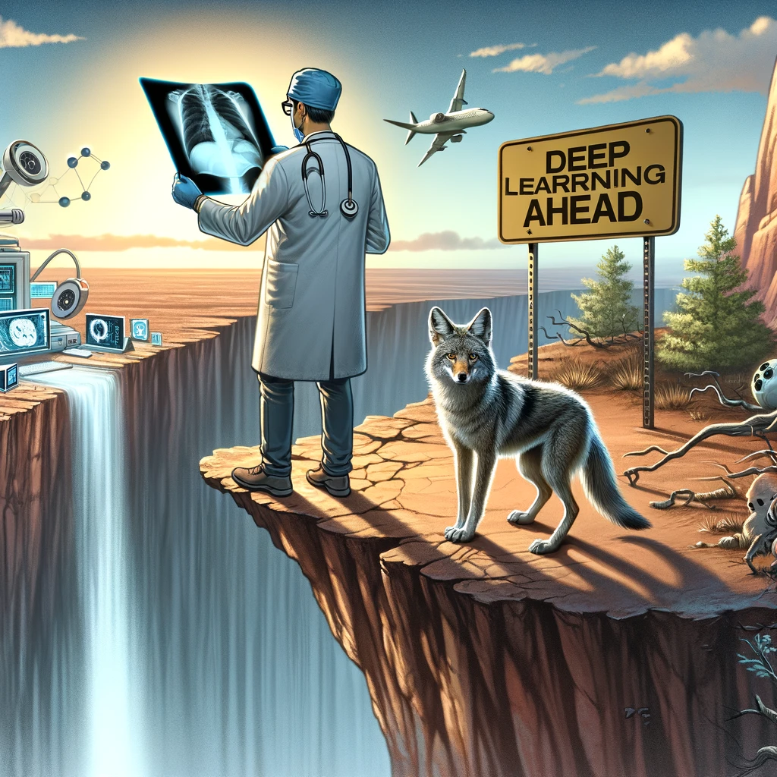
Kam kráčíš umělá inteligence
“I think if you work as a radiologist, you are like the coyote that’s already over the edge of the cliff but hasn’t yet looked down,”
“People should stop training radiologists now. It’s just completely obvious within five years deep learning is going to do better than radiologists …. It might be 10 years, but we’ve got plenty of radiologists already.”
Geoffrey Hinton (2016)
Nobel Prize (2024)
“AI won’t replace radiologists, but radiologists who use AI will replace those who don’t.”
Jordan Perchik (2020)

Slide 4
Umělá inteligence – Co to je
Algoritmus neuronové sítě, který velmi sofistikovaně predikuje další slovo v textu.
Program, který je schopen zformulovat odpověď na položenou otázku. Vstupem programu, uživatelův text či obrázek.

Slide 5
Umělá inteligence
Výběr inteligence:
ChatGPT, Gemini, Claude, Groq, Llama wtf?
Standardní přihlášení jednou z identit Microsoft, Google, Facebook nebo si vytvoříte nový účet
Placená (cca 25 $) vs. Neplacená verze

Slide 6
Vyplatí se mi platit
V neplacené verzi máte přístup k základním modelům a omezený přístup ke generování obrázků, procházení webu, nahrávání souborů a nemůžete vytvářet vlastní GPT
V placené verzi navíc přístup k nejnovějším modelům, větší limity na počet dotazů (80 dotazů co tři hodiny GPT-4o, 40 dotazů na GPT4comparison of chtgpt), hlasové ovládání v mobilních aplikacích, přístup k DALL-E, bez omezení analýza dat, nahrávání souborů, procházení webu.

Slide 7
GPT3.5, 4 nebo 4o
GPT3.5 dnes už není nabízen, pouze skrze API. Rychlý model, schopen udržet konverzaci s 16 tisíci tokeny, 3-5 tisíc slov. Rozumí textu a zvuku.
GPT4 konverzace až s 128 tisíci tokeny, cca 30 tisíc slov. Na vstupu rozumí i obrázkům.
GPT4o vylepšená varianta GPT4, rychlejší odezva, vylepšená multimodalita, schopnout porozumět videu

Slide 8
Jazykové dovednosti
Překlady
„Přelož mi následující text do angličtiny: „
Učitel
Využijme chatbota k pokládání otázek
Požádejme jej o zhodnocení našich vlastních dovedností
„Mám obchodní schůzku s partnerem mluvícím anglicky. Potřebuji vylepšit svou angličtinu. Zadej mi postupně česky pět vět, kde některé budou zahrnovat fráze, které by se mi při obchodní schůzce mohly hodit, já je přeložím. Mou odpověď zkontroluj, dej mi zpětnou vazbu a případně navrhni, jak anglickou větu formulovat lépe.“
Notes:
Je dobré specifikovat, že překládaný text bude následovat.

Slide 9
Jazykové dovednosti - korekce
„Níže je moje anglicky psaná odpověď studentovi na email, udělej mi jazykovou kontrolu, a navrhni mi úpravy, tak aby odpověď byla jasná a stručná: Dear student, your solution doesn't work, I have to grade your work as unsatisfied.“

Slide 10
Use case – jazykové dovednosti
„Přelož mi následující email do angličtiny: …“
„Zkontroluj mi, že následující email napsaný anglicky je gramaticky správně, případně mi navrhni úpravy.“
„Jedu na pracovní cestu na konferenci o AI, dej mi postupně za úkol přeložit pět vět, které by se mi mohly hodit v konverzaci na konferenci. Mé odpovědi zkontroluj a dej mi zpětnou vazbu, zda je gramaticky správně, případně mi navrhni úpravy.“

Slide 11
Získávání znalostí
Co je to bitcoin?
Nechme si to vysvětlit od různých rolí
Bez role: „Co to je bitcoin?“
„Předpokládej, že jsi učitelka v mateřské škole a vysvětli mi jako pěti letému dítěti co to je bitcoin?“
„Předpokládej, že jsem expertem na distributované systémy. Co to je bitcoin?“
„Předpokládej, že jsi expertem na distributované systémy. Co to je bitcoin?“

Slide 12
IT support
Jak něco udělám v nějakém programu?
„V powerpointu se mi schovává lišta s nástroji, jak můžu schovávání vypnout.“
„Jak v powerpointu zruším předdefinované zápatí na slidech?“

Slide 13
Práce s dokumenty
Je možné načíst do ChatGPT soubor a nechat jej zpracovat.
Úskalím mohou být obrázky a tabulky.
Lze nahrát až pět souborů najednou.
Vhodné pro sumarizaci.
Transformaci jednoho dokumentu v jiný dokument, třeba prezentaci.
„Nahrál jsem ti článek o bitcoinu, vytvoř mi z něj prezentaci v powepointu, výsledkem by měl být pptx soubor s popisem hlavních bodů ze článku.“

Slide 14
Use case – práce s dokumenty
„Udělej mi shrnutí přiloženého odborného článku.“
„Porovnej mi dva dokumenty popisující různé přístupy k řešení problému.“
„Vytvoř mi z tohoto textu body do prezentace.“
„V přiloženém dokumentu mám slidy z prezentace, vygeneruj mi k nim HTML, které bude obsahovat hlavní body z prezentace.“

Slide 15
Piš jako člověk
Chrlí se na nás obří množství zpráv generovaných ai.
Napovídání obsahu v teamsech
Napovídání obsahu v copilotech
Hromadné maily, obchodní sdělení
How to make ChatGPT write like a human (GPT-4o) – Workwiz
Prompt: „Používej jasný a přímý jazyk a vyhni se složité terminologii. Vyhýbej se příslovcím. Vyhni se módním slovům a místo nich používejte jednoduchou češtinu. V relevantních případech použij žargon. Vyvarujte se přílišného nadšení.“

Slide 16
Piš jako já
How to make ChatGPT write like a human (GPT-4o) – Workwiz
Few shot dotaz:
Ukážeme příklad, ze kterého má AI vycházet
Používej v pozdravu Zdraví, místo S pozdravem

Slide 17
Vyhledávání
Prohledává mezi 3 až 10 webovými stránkami.
Používá různé vyhledávače.
Připraven WebBrowser plugin
„Podívej se na internet a zjisti mi, jakou česká fotbalová reprezentace nasadila základní sestavu do zápasu s Albánií.“
ChatGPT má naučené informace k určitému datu.
Pokud hledáme informaci, jejíž vznik se datuje do nedávné doby.

Slide 18
Use case - úkoly
Dotazy typu: Udělej něco.
„Napiš mi asertivní odpověď na email níže.“
„Napiš mi formální a slušnou odpověď na email níže.“
„Tady mám několik poznámek, vytvoř mi z nich krátký text.“
„Napiš mi příspěvek na blog o třech odstavcích na téma: „

Slide 19
Co chatGPT umí blbě, ale jak si s tím stějně poradí
Odpovídat na věci, které se dějí teď a tady.
Když něco nezná, je zde riziko, že si to vymyslí – halucinace.
ChatGPT „zatím“ neví, kde jste ani kolik je u Vás hodin.
Jaké je venku počasí?
Je dd.mm.yyyy jsi v město a je hh:MM hodin, jaké je venku počasí
Už, ale umí vyhledávat na webu.

Slide 20
Use case - Brainstorming
„Navrhni mi …
Proces – Mé činnosti ráno
Vstanu
Jdu do kuchyně
Vypiju sklenici vody
Uvařím si kávu
S mobilem v ruce čtu ranní novinky a piju kávu
Analyzuj mi možnosti, jak bych tě mohl využit, tím myslím tebe jako chatGPT, jako umělou inteligenci v těchto [[činnostech]] tohoto [[procesu]].

Slide 21
Proces
Posloupnost činností, mající nějaké požadavky:
Aby dokázaly realizovat proces do konce.
Požadavky na informace, nástroje, příp. účastníky.
Uvařit kafe
Připravit snídani
Posnídat a vypít kafe
Je ráno
Nůž
Snídaně
Konec
Kávovar
Zelenina, Chleba
Kafe
Proces - Ráno

Slide 22
Proces s pomocí AI
Proces:
Činnost
Činnost
…
Činnost
Konec
Analyzuj mi možnosti, jak bych tě mohl využit, tím myslím tebe jako chatGPT, jako umělou inteligenci v těchto [[činnostech]] tohoto [[procesu]].

Slide 23
Nejsem těžař bitcoinu
Nedokážu proces popsat.
Můžu zadat pouze: jsem těžař bitcoinu, jak mi můžeš ty, jako chatGPT, zefektivnit život.
Obecný dotaz vs. specifický.
Jak tě můžu využít v nějakém procesu.
Jak tě můžu využít v procesu, který se skládá z těchto činností.

Slide 24
Zábava
„Mám následující proces, navrhni mi jak mi tento proces můžeš, ty jako chatgpt, udělat více zábavný.
Proces – Mé činnosti ráno
Vstanu
Jdu do kuchyně
Vypiju sklenici vody
Uvařím si kávu
S mobilem v ruce čtu ranní novinky a piju kávu“

Slide 25
Konec
Díky za pozornost.

